Slide 1


Chapter 5
State Management
Giảng viên: Từ Thị Xuân Hiền
Notes:
NOTE:
To change the image on this slide, select the picture and delete it. Then click the Pictures icon in the placeholder to insert your own image.

Slide 2
State Management in React JS
To add interactivity to the UI, React components need access to data. The data can be a response from an API endpoint or defined within the app.
In a React component, the data is stored in an object called state. When state changes, the component will re-render, and React will update the screen to display the new data as part of the UI.
Multiple components may need access to the state. Effective state management entails being able to store and update data in an application.

Slide 3
State Management in React JS
React JS State is a way to store and manage the information or data while creating a React Application.
The state is a JavaScript object that contains the real-time data or information on the webpage.
The state in React is an instance of the React Component that can be defined as an object of a set of observable properties that control the behavior of the component.

Slide 4
Manage states using Hooks
Manage states using Hooks:
Hooks were introduced in React 16.8, revolutionizing functional components by helping them manage state and lifecycle features.
useState is a fundamental hook for easily managing states.It enables us to create and change state variables within our components, eliminating the need for class components.
Syntax
const [state, setState] = useState(<default value>);

Slide 5
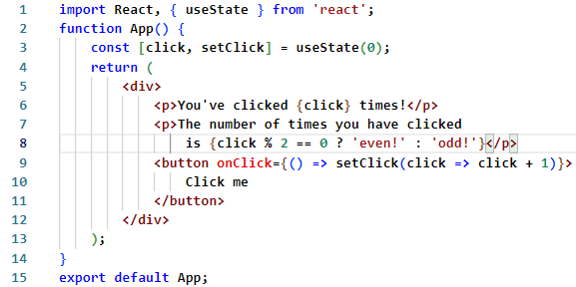
Manage states using Hooks
Manage states using Hooks:
Example:

Slide 6
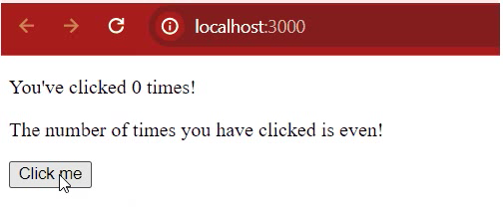
Manage states using Hooks
Manage states using Hooks:
Example:

Slide 7
Manage states using Context API
Context API is used to pass global variables anywhere in the code without the prop drilling.
It helps when there is a need for sharing state between a lot of nested components.
To create a context just need to call React.createContext().
Use Context API
When data is to be passed between multiple layers before sending it to the required component. Context API creates global variables to be used throughout the application without any middle components involved.
Notes:
React context cung cấp cho chúng ta cách để chia sẽ dữ liệu qua nhiều component mà không cần thông qua props.
Context API được sử dụng để truyền các biến toàn cục ở bất kỳ đâu trong mã mà không cần prop drilling. Nó hữu ích khi cần chia sẻ trạng thái giữa nhiều thành phần lồng nhau. Nó nhẹ và dễ sử dụng hơn, để tạo ngữ cảnh chỉ cần gọi React.createContext(). Không cần cài đặt các dependency khác hoặc thư viện của bên thứ ba như redux để quản lý trạng thái.

Slide 8
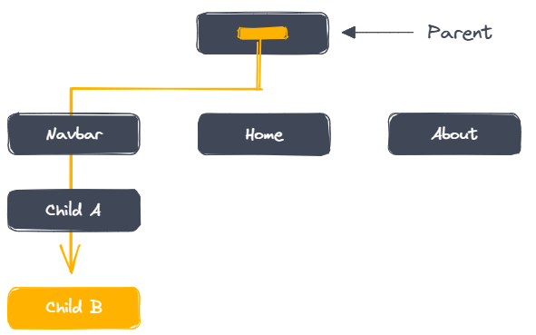
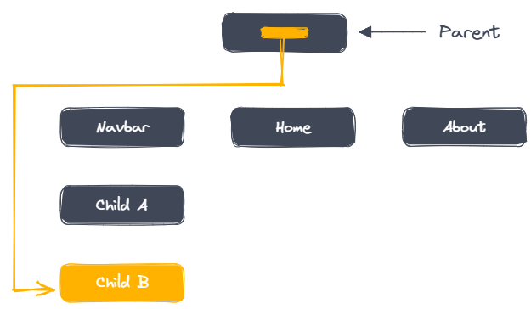
Manage states using Context API
Working with Context API
Illustration of passing props from parent to children
A diagram illustrating how Context API works

Slide 9

Manage states using Context API
Step1: Create a Context Object
Using the createContext function from the 'react' library. This context object will hold the data that you want to share across your application.
Create a new file named MyContext.js in the src folder and add the following code to create a context object:

Slide 10
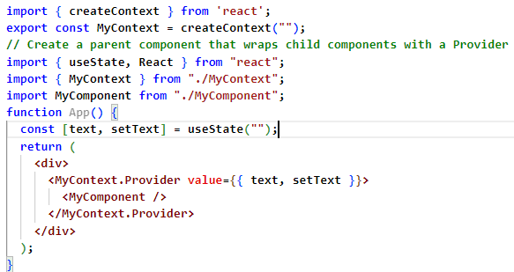
Manage states using Context API
Step 2: Wrap Components with a Provider: the Provider component should be wrapped around the top-level component in an application to ensure that all child components have access to the shared data.
Notes:
n this example, we have a parent component called App. This component has a state variable called "text", which is initially set to an empty string. We've also defined a function called setText that can be used to update the value of text.
Inside the return statement of the App component, we've wrapped the children of this component with the provider component ("MyContext.Provider"). Then we've passed an object to the value prop of the provider component that contains "text" and "setText" values.

Slide 11
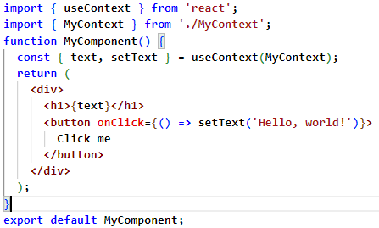
Manage states using Context API
Step 3: Consume the Context
Create the provider component, we need to consume the context in other components, use the useContext hook from React.
Notes:
In this example, we've used the useContext hook to access the "text" and "setText" variables that were defined in the provider component.
Inside the return statement of "MyComponent", we've rendered a paragraph element that displays the value of text. We've also rendered a button that, when clicked, will call the setText function to update the value of text to "Hello, world!".

Slide 12
Manage states using Redux
Redux is a pattern and library for managing and updating application state, it serves as a centralized store for state that needs to be used across your entire application, with rules ensuring that the state can only be updated predictably.
With Redux, you have a central store to keep, update, and monitor the state of your application.
Notes:
Every component in an app can have a state. However, it becomes a challenge if multiple components need access to the same data. To solve this issue, we "lift the state up". Lifting state up is a process where you move the state from a child component to its parent (top-level) component. With this approach, you can easily share state between multiple child components.
Mỗi thành phần trong ứng dụng có thể có một trạng thái. Tuy nhiên, sẽ trở thành một thách thức nếu nhiều thành phần cần truy cập vào cùng một dữ liệu. Để giải quyết vấn đề này, chúng ta "nâng trạng thái lên". Nâng trạng thái lên là một quá trình mà bạn di chuyển trạng thái từ một thành phần con sang thành phần cha (cấp cao nhất) của nó. Với cách tiếp cận này, bạn có thể dễ dàng chia sẻ trạng thái giữa nhiều thành phần con.

Slide 13
Redux – the store, actions and reducers
State is Read-only in Redux.
What makes Redux predictable is that to make a change in the state of the application
Actions can be recorded and replayed later, so this makes state management predictable.
These actions are then consumed by something known as reducers,

Slide 14
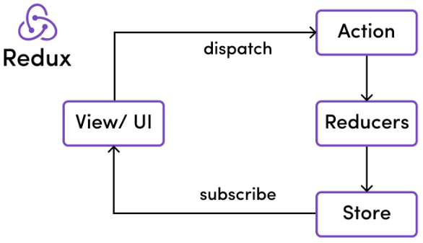
Redux – the store, actions and reducers
Principles of Redux

Slide 15
Redux – the store, actions and reducers
Redux Store
The global state of an application is stored in an object tree within a single store
The Redux store is the main, central bucket which stores all the states of an application. It should be considered and maintained as a single source of truth for the state of the application.
If the store is provided to the App.js (by wrapping the App component within the <Provider> </Provider>, then all its children (children components of App.js) can also access the state of the application from the store.

Slide 16
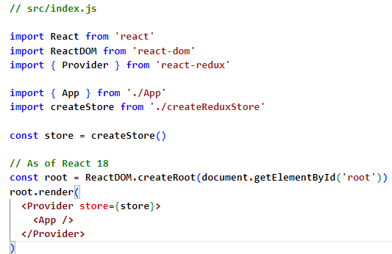
Redux – the store, actions and reducers

Slide 17
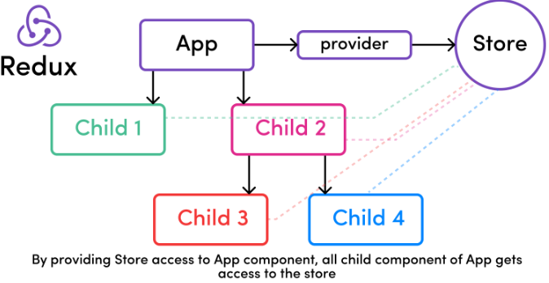
Redux – the store, actions and reducers

Slide 18
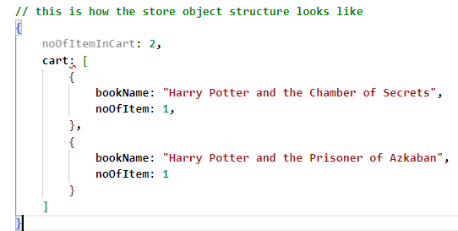
Redux – the store, actions and reducers
The state of the whole application is stored in the form of a JS object tree in a single store

Slide 19
Redux – the store, actions and reducers
Actions in Redux: The only way to change the state is to emit an action, which is an object describing what happened.
Instead, if you want to change the application's state, you need to express your intention by emitting or dispatching an action.
Notes:
As mentioned above, state in Redux is read-only. This helps you restrict any part of the view or any network calls to write/update the state directly.
Instead, if anyone wants to change the state of the application, then they'll need to express their intention of doing so by emitting or dispatching an action.
Let's take the example of the above store example where we have 2 books in the store: "Harry Potter and the Chamber of Secrets" and "Harry Potter and the Prisoner of Azkaban". There's just one copy of each.
Now if the user wants to add another item to the cart, then they will have to click on the "Add to Cart" button next to the item.
On the click of the "Add to Cart" button, an action will be dispatched. This action is nothing but a JS object describing what changes need to be done in the store. Something like this:

Slide 20
Redux – the store, actions and reducers
Example: there are 2 books in the store: "Harry Potter and the Chamber of Secrets" and "Harry Potter and the Prisoner of Azkaban“
Now if the user wants to add another item to the cart, then they will have to click on the "Add to Cart" button next to the item.
On the click of the "Add to Cart" button, an action will be dispatched. This action is a JS object describing what changes need to be done in the store.

Slide 21
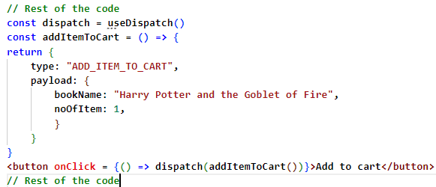
Redux – the store, actions and reducers
Example:
Notes:
Note how in the above example, we dispatch an action on click of the button. Or rather, to be more specific, we dispatch something known as an action creator – that is, the function addItemToCart(). This in turn returns an action which is a plain JS object describing the purpose of the action denoted by the type key along with any other data required for the state change. In this case, it's the name of the book to be added to the cart denoted by the payload key.
Every action must have at least a type associated with it. Any other detail that needs to be passed is optional and will depend on the type of action we dispatch.

Slide 22
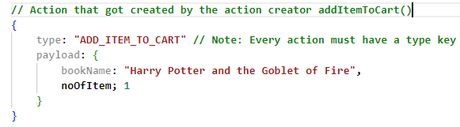
Redux – the store, actions and reducers
Example: the above code snippet dispatches the following action:

Slide 23
Redux – the store, actions and reducers
Reducers in Redux:
Reducers, as the name suggests, take in two things: previous state and an action. Then they reduce it (read it return) to one entity: the new updated instance of state.
So reducers are basically pure JS functions that take in the previous state and an action and return the newly updated state.
Whenever an action is dispatched, all the reducers are activated. Each reducer filters out the action using a switch statement switching on the action type.
Notes:
Reducer, như tên gọi của nó, tiếp nhận hai thứ: trạng thái trước đó và một hành động. Sau đó, chúng giảm nó (đọc là return) thành một thực thể: phiên bản trạng thái mới được cập nhật.
Vì vậy, về cơ bản, reducer là các hàm JS thuần túy tiếp nhận trạng thái trước đó và một hành động và trả về trạng thái mới được cập nhật.

Slide 24
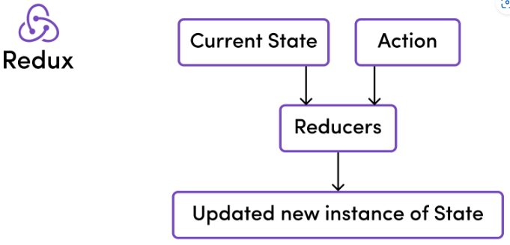
Redux – the store, actions and reducers
Reducers in Redux:
Notes:
Reducer, như tên gọi của nó, tiếp nhận hai thứ: trạng thái trước đó và một hành động. Sau đó, chúng giảm nó (đọc là return) thành một thực thể: phiên bản trạng thái mới được cập nhật.
Vì vậy, về cơ bản, reducer là các hàm JS thuần túy tiếp nhận trạng thái trước đó và một hành động và trả về trạng thái mới được cập nhật.

Slide 25
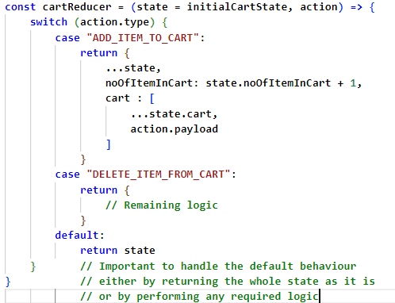
Redux – the store, actions and reducers
Example: there can be a reducer handling the state of the cart in a shopping application, then there can be a reducer handling the user details part of the application.
Notes:
Whenever an action is dispatched, all the reducers are activated. Each reducer filters out the action using a switch statement switching on the action type. Whenever the switch statement matches with the action passed, the corresponding reducers take the necessary action to make the update and return a fresh new instance of the global state.
Bất cứ khi nào một hành động được gửi đi, tất cả các bộ giảm tốc đều được kích hoạt. Mỗi bộ giảm tốc lọc ra hành động bằng cách sử dụng một câu lệnh chuyển đổi chuyển sang loại hành động. Bất cứ khi nào câu lệnh chuyển đổi khớp với hành động được truyền, các bộ giảm tốc tương ứng sẽ thực hiện hành động cần thiết để cập nhật và trả về một phiên bản mới của trạng thái toàn cục.

Slide 26
Redux – the store, actions and reducers
Example (tt): In the above example, on clicking the button, we had dispatched an action with an action creator called addItemToCart(). This action creator has dispatched an action with the type ADD_ITEM_TO_CART.
Next, we have created a reducer called cartReducer which takes the state (initial state) and the action as parameters. It switches on the action type.
Notes:
In the above code snippet, we created a reducer called cartReducer which is a pure JS function. This function accepts two parameters: state and action.
Note that the state parameter is a default parameter which accepts an initial state. This is to handle the scenario when the reducer is called for the first time when the state value is undefined.
Also note that every reducer should handle the default case where, if none of the switch cases match with the passed action, then the reducer should return state as it is or perform any required logic on it before passing the state.

Slide 27

Redux – the store, actions and reducers
Example (tt): we first make a copy of the entire state using the spread operator ...state.
Then we increment the noOfItemInCart by 1, update the cart array by adding the new object passed in the action.payload, and then finally return the updated object.

Slide 28
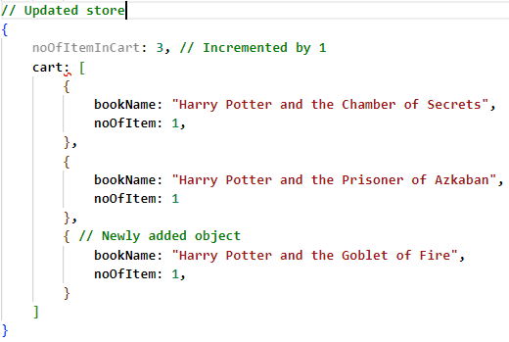
Redux – the store, actions and reducers
Example (tt): After the reducers have updated the state, if we go and console.log the state

Slide 29
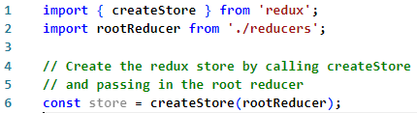
Setting Up Redux in a React App
1. Store Creation in Redux
To build a Redux store, developers use the redux library’s createStore function and send in a root reducer as an argument.
A root reducer is a collection of reducers that describe how the state in an application changes.

Slide 30
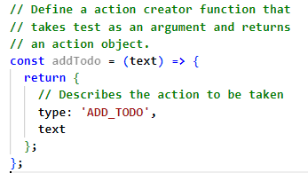
Setting Up Redux in a React App
2. Action Creation in Redux
Redux actions are simple objects that explain changes to the state.
Developers define an object with a type property and any other data required to describe the change to make an action.

Slide 31

Setting Up Redux in a React App
3. Dispatching Actions in Redux
To dispatch an action and update the state, developers call the dispatch method on the store and pass in the action as an argument.
Notes:
Để phân phối một hành động và cập nhật trạng thái, các nhà phát triển gọi phương thức phân phối trên store và truyền hành động vào như một đối số. Sau đây là một ví dụ về việc phân phối một hành động trong Redux:Để phân phối một hành động và cập nhật trạng thái, các nhà phát triển gọi phương thức phân phối trên store và truyền hành động vào như một đối số. Sau đây là một ví dụ về việc phân phối một hành động trong Redux:

Slide 32
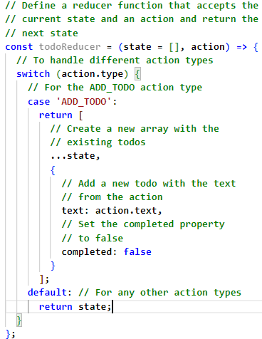
Setting Up Redux in a React App
4. Reducer Functions in Redux
Redux reducers are pure functions in Redux that accept the current state and an action and return the next state.

Slide 33
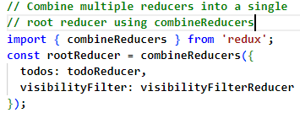
Setting Up Redux in a React App
5. Combining Reducers in Redux
If an application has multiple reducers, developers can use the redux library’s combineReducers function to combine them into a single root reducer.

Slide 34
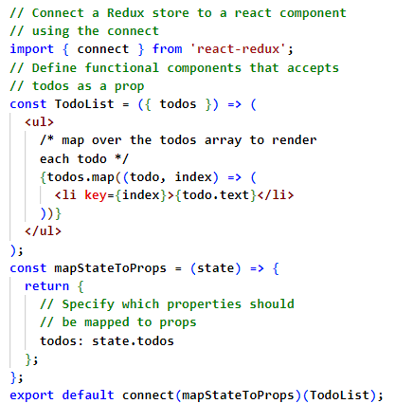
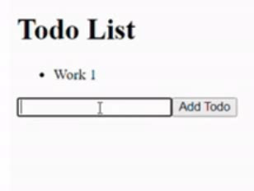
Setting Up Redux in a React App
6. Connecting Components to Redux
Developers use the react-redux library’s connect function to connect a Redux store to React components.
Notes:
https://dev.to/efkumah/how-to-manage-state-in-a-react-app-using-redux-5pc

Slide 35
Introduction to Redux Toolkit
Redux Toolkit or RTK Redux Toolkit is a set of tools you can use for state management in React in place of Redux.
Redux Toolkit offers a standardized approach to building Redux code and comes with libraries and tools that make it simpler to create scalable, maintainable, and effective Redux code.
Notes:
Redux Toolkit cung cấp một phương pháp tiếp cận chuẩn hóa để xây dựng mã Redux và đi kèm với các thư viện và công cụ giúp tạo mã Redux có khả năng mở rộng, bảo trì và hiệu quả dễ dàng hơn

Slide 36
Introduction to Redux Toolkit
Why you should use Redux toolkit over Redux for state management
Less boilerplate code than Redux.
You don't have to set up thunk manually in Redux toolkit as it comes with createAsyncThunk. This enables you to perform async operations.
Enhancing developer experience: Redux Toolkit includes a number of tools and utilities that can enhance the developer experience, such as the ability to use Redux DevTools out-of-the-box.
Notes:
Ít mã boilerplate hơn Redux.
Bạn không cần phải thiết lập thunk theo cách thủ công trong Redux toolkit vì nó đi kèm với createAsyncThunk. Điều này cho phép bạn thực hiện các hoạt động bất đồng bộ.
Nâng cao trải nghiệm của nhà phát triển: Redux Toolkit bao gồm một số công cụ và tiện ích có thể nâng cao trải nghiệm của nhà phát triển, chẳng hạn như khả năng sử dụng Redux DevTools ngay khi cài đặt.
Các hook Redux như useSelector và useDispatch giúp mã của bạn ngắn hơn và dễ đọc/viết hơn.
Cải thiện hiệu suất: Redux Toolkit bao gồm một tính năng ghi nhớ tích hợp có thể giúp cải thiện hiệu suất của ứng dụng Redux bằng cách giảm các lần kết xuất lại không cần thiết.

Slide 37
Introduction to Redux Toolkit
Why you should use Redux toolkit over Redux for state management
Redux hooks like useSelector and useDispatch make your code shorter and easier to read/write.
Improving performance: Redux Toolkit includes a built-in memoization feature that can help improve the performance of your Redux application by reducing unnecessary re-renders.
Notes:
Ít mã boilerplate hơn Redux.
Bạn không cần phải thiết lập thunk theo cách thủ công trong Redux toolkit vì nó đi kèm với createAsyncThunk. Điều này cho phép bạn thực hiện các hoạt động bất đồng bộ.
Nâng cao trải nghiệm của nhà phát triển: Redux Toolkit bao gồm một số công cụ và tiện ích có thể nâng cao trải nghiệm của nhà phát triển, chẳng hạn như khả năng sử dụng Redux DevTools ngay khi cài đặt.
Các hook Redux như useSelector và useDispatch giúp mã của bạn ngắn hơn và dễ đọc/viết hơn.
Cải thiện hiệu suất: Redux Toolkit bao gồm một tính năng ghi nhớ tích hợp có thể giúp cải thiện hiệu suất của ứng dụng Redux bằng cách giảm các lần kết xuất lại không cần thiết.

Slide 38
Introduction to Redux Toolkit
Problems solved by Redux Toolkit (RTK) in Redux
Too much code to configure the store.
Writing too much boilerplate code to dispatch actions and store the data in the reducer.
Extra packages like Redux-Thunk and Redux-Saga for doing asynchronous actions.
Notes:
In summary, Redux Toolkit is a great choice for developers who want to simplify their Redux code and improve performance, while also enhancing the developer experience. It can be particularly useful in larger, more complex applications where managing state can become difficult.

Slide 39
Get Started with Redux Toolkit
For this project, we use Vite and React plugins.
Create app: run the code below in terminal
Next, run the following commands in the terminal:
npm create vite@latest my-app --template react
cd my-app npm install npm run dev
Notes:
For this project, you won't use create-react-app to create your React app. Instead, you'll use Vite and React plugins. This is because CRA is no longer recommended by the React docs.
https://www.freecodecamp.org/news/use-redux-toolkit-to-manage-state-in-react-apps/

Slide 40

Get Started with Redux Toolkit
install Redux Toolkit: Run the code below in terminal:
Create a Redux store:
After the installation is complete, create a file named src/redux/store.jsx
Import configureStore from Redux Toolkit and then create an empty Redux store which will be exported:
npm install @reduxjs/toolkit react-redux
Notes:
This code creates a Redux store, and also automatically configures the Redux DevTools extension so that you can inspect the store while developing.

Slide 41
Get Started with Redux Toolkit
Connect the Redux Store to React
After you've created the store, you will have to wrap your <App/> with a <Provider/> which will be imported from react-redux.
Also the store you created above will be passed in into the provider as a prop.

Slide 42
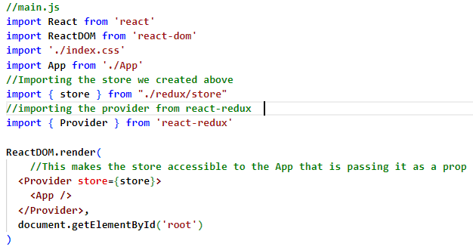
Get Started with Redux Toolkit
Connect the Redux Store to React

Slide 43
Get Started with Redux Toolkit
Create a Redux state slice:
After the store has been created, create a file src/redux/countslice.jsx. Then import createSlice from @redux/toolkit.
Slices provide a way to organize and modularize Redux code, making it easier to manage and maintain as your application grows.
Slices as mini-Redux stores that handle a specific piece of state within your application.
Creating a slice requires three things:
Name, which is usually set to be a string.
Initial State Value.
Reducer, which contains actions that define how the state can be updated.
Notes:
Redux slice là khái niệm được Redux Toolkit giới thiệu, khái niệm này đại diện cho một phần độc lập của kho Redux bao gồm hàm reducer, trạng thái ban đầu và trình tạo hành động.
Slice cung cấp một cách để sắp xếp và mô-đun hóa mã Redux, giúp quản lý và bảo trì dễ dàng hơn khi ứng dụng của bạn phát triển. Bạn có thể coi slice như các kho Redux mini xử lý một phần trạng thái cụ thể trong ứng dụng của bạn.

Slide 44
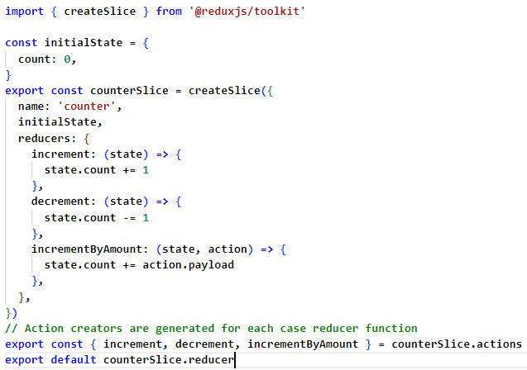
Get Started with Redux Toolkit
Notes:
Creating a state slice creates a more modular and maintainable architecture for your application, making it easier to reason about and update as your application grows.
By organizing your Redux code into slices, you can create a more modular and maintainable architecture for your application, making it easier to reason about and update as your application grows.
After you create the slice, the reducers and the Redux actions inside the reducers are exported differently. This is because the slice created will need to be exported before it can be used inside the store.
By exporting the reducer from the slice, you can easily use it to configure your Redux store. It also makes it easy to test the reducer in isolation, without needing to set up a full Redux store. This can be useful for unit testing and ensuring that the reducer behaves as expected for each action it handles.

Slide 45
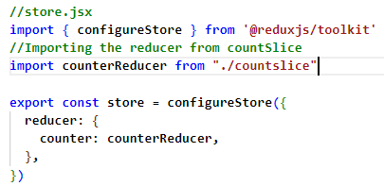
Get Started with Redux Toolkit
Add the slice to the store: The Reducer exported from the slice is imported and added to the store you created earlier.

